Slide 1
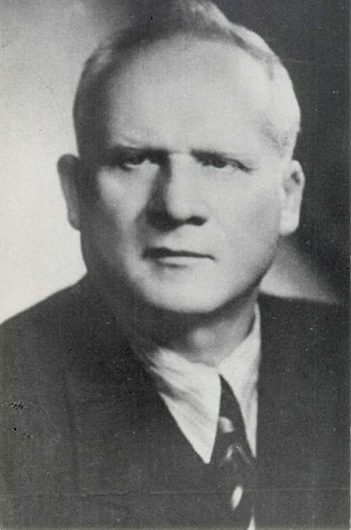
Prežihov Voranc
Doberdob

Slide 2
Nekaj o knjigi:
Nastala je leta 1981 v Ljubljani
Natisnila jo je TISKARNA LJUDSKE PRAVICE
Knjiga je vojni roman slovenskega naroda

Slide 3
Knjiga je sestavljena iz štirih poglavij:
Črna vojska
Doberdob
Lebring
Judenburg
Knjiga s temi štirimi poglavji ima 455 strani
Spremno besedo na koncu knjige je napisal Emil Navinšek

Slide 4
Doberdob
Govori o bataljonih, stotnijah, obstreljevanju in:
O trpljenju na Doberdobu
O vojni med Italijo, Slovenijo in Avstrijo
Je veliko problemov npr. kako so se Slovenci borili proti Slovencem
Ima XIV poglavij

Slide 5
I. Poglavje
Bataljon
Kras
Smrad
L. 1915
‘’Drugič nad sovražnika!’’
Krogla v glavo

Slide 6
II. poglavje
Italijanska ofenziva
Sanitetni vozovi
Vonj po rumu
Prvo neprijetno spoznanje

Slide 7
III. Poglavje
Obstreljevanje Avstrijske linije
Zemlja se strese
‘’Na tla! Ogenj…’’
‘’Madona kako mi kruli!’’

Slide 8
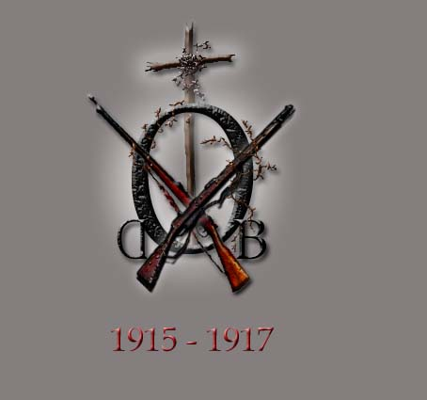
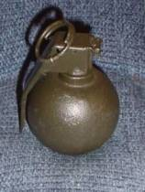
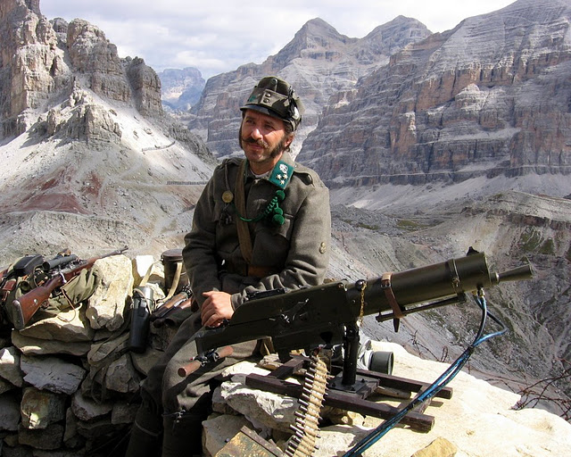
IV. Poglavje
Oglasil se je ogenj pušk, strojnic in nato tudi ročnih granat
‘’Kaverna!’’
‘’Gotovo smo odrezani!’’

Slide 9
V. Poglavje
‘’ Kam pa naj prskamo?’’
Vzbudilo se je splošno zanimanje.
Italijani so govorili
Italijanska ofenziva na Soči neuspešna!

Slide 10
VI. Poglavje
Četovodja Glažer
‘’Pazita na sod! To je najdragocenejša stvar!’’
‘’Pa poglejva kje sva!’’
‘’Prekleta vojna!’’

Slide 11
VII. Poglavje
Bataljon je spet ležal v prvi vrsti
‘’Kje pa je Popovič?’’
‘’Ti greš nazaj mi pa ostanemo tukaj…’’
Zaigrala je harmonika

Slide 12
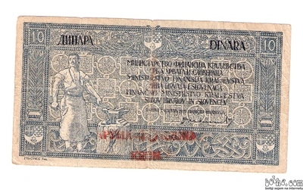
VIII. Poglavje
Mirna noč
Mrlič
Sto tisoč kron
Črne sence
Oživel stotnik
10 dinarjev ali 40 kron SHS 1919

Slide 13
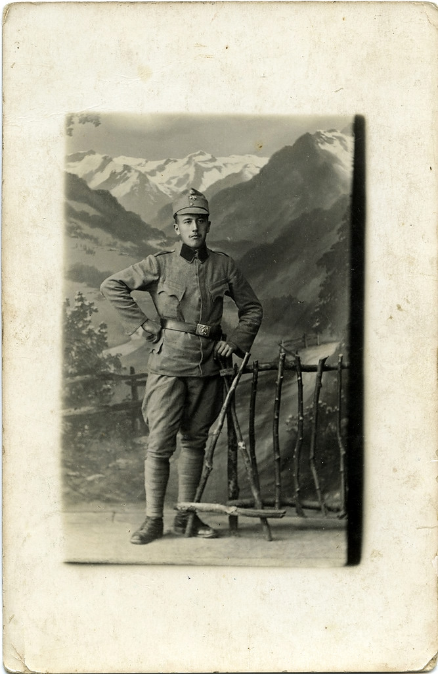
IX. Poglavje
‘’Kako je vojak?’’
Pekoljeva smrt
Pisanka
Spomin materi

Slide 14
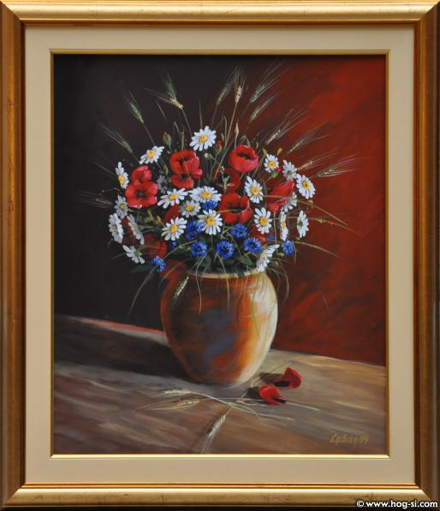
X. Poglavje
‘’Na soški fronti vlada mir!’’
Neznana postava se je pridružila
Leča je raztegnil mahove
Tesnoba
‘’ Delaj, delaj, dekle, pušeljc, to rajžo žalostno…’’

Slide 15
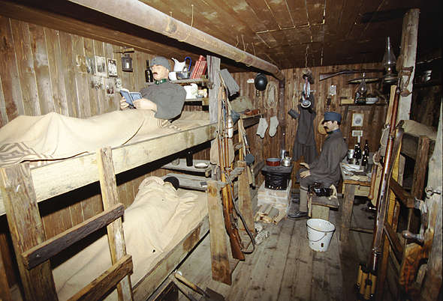
XI. Poglavje
Morali so zapustiti barake
Novinci
Pomlad

Slide 16
XII. Poglavje
‘’P-n-k!’’
‘’Vojna je vojna, vedno ista pesem!’’
‘’Vsi v zaklonišča!’’
‘’Naši!’’

Slide 17
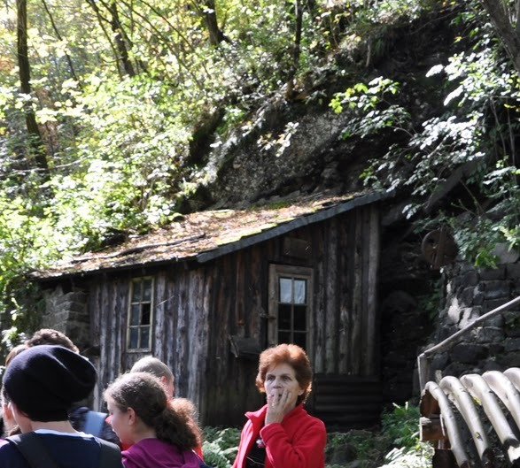
XIII. Poglavje
Kaverna
Lesen strop
Ručgaj

Slide 18
XIV. Poglavje
‘’Leča je bil še najbolj pameten!’’
Izkušeni vojaki
Nocoj ali nikdar

Slide 19
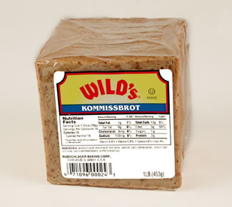
Posebne besede
Baterije – Vojaška skupina ljudi z pomočjo arterije
Arterija – Orožja močnih kalibrov
Železne traverze – (po domače šine) železni profili za podporo
Komis – Vojaški kruh

